Slide 1
Les verres
Mélodie Cartier
Terminale BAC R1
Les verres
Année 2014
Notes:
Couleurs de bases:
Fond du diapo basé sur la couleur de la première image, principalement gris et taupe, rouge et jaune
Rouge; sensualité douceur, pour le Vin rouge
Jaune; raffinement, pour le vin blanc ou champagne

Slide 2
SOMMAIRE
p1. Page de présentation
p2. Sommaire
p3. Introduction
p4. Page de tendance
p5. Projet 1
p6. Projet 2
p7. Projet 3
p8. Etude de cas
p9. Choix final
Avec Annexe
Notes:
Titre de T41 les autres T36

Slide 3
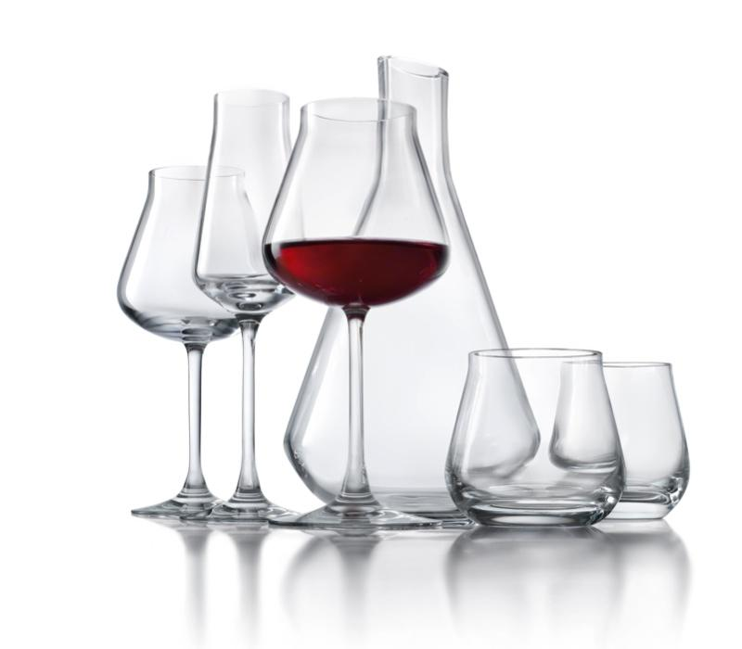
Introduction
Le verre
La définition :
Il s’agit d’un récipient pour boire, il peut être fait de différentes matières.
L’utilisation :
L’utilisation des verres à travers le monde est quotidienne et il existe une très grande variété de récipient différent nommé par le même terme « Verre »
Il existe plusieurs sortes de verres, un verre est choisi selon l’utilisation prévue.
->exemple avec un verre a vin rouge;
Il s’agit d’un verre généralement rond et de grosse circonférence, pour que le vin puisse s’aérer et que l’odeur d’alcool, très forte au début, laisse place aux différents arômes et caractéristiques des vins.
->exemple avec un autre verre « la flute à champagne »
L’une des caractéristiques de ce verre à champagne est sa forme allongée et fine, presque féminine, il est fait ainsi pour limiter l’évaporation des arômes et des bulles.
Problématique:
Je voudrai créer trois
verres sur le thème de la
nature , je choisirai ensuite le plus original des trois.

Slide 4
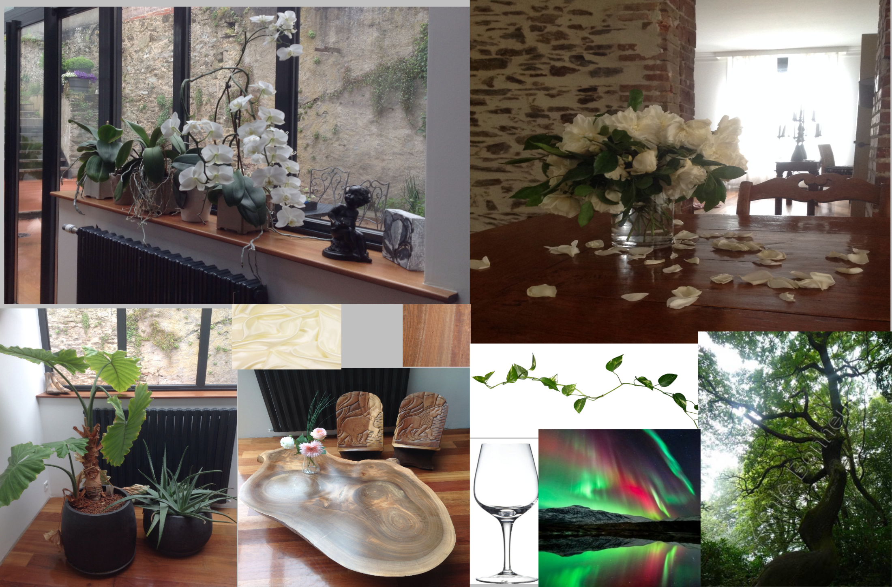
Page de tendance

Slide 5
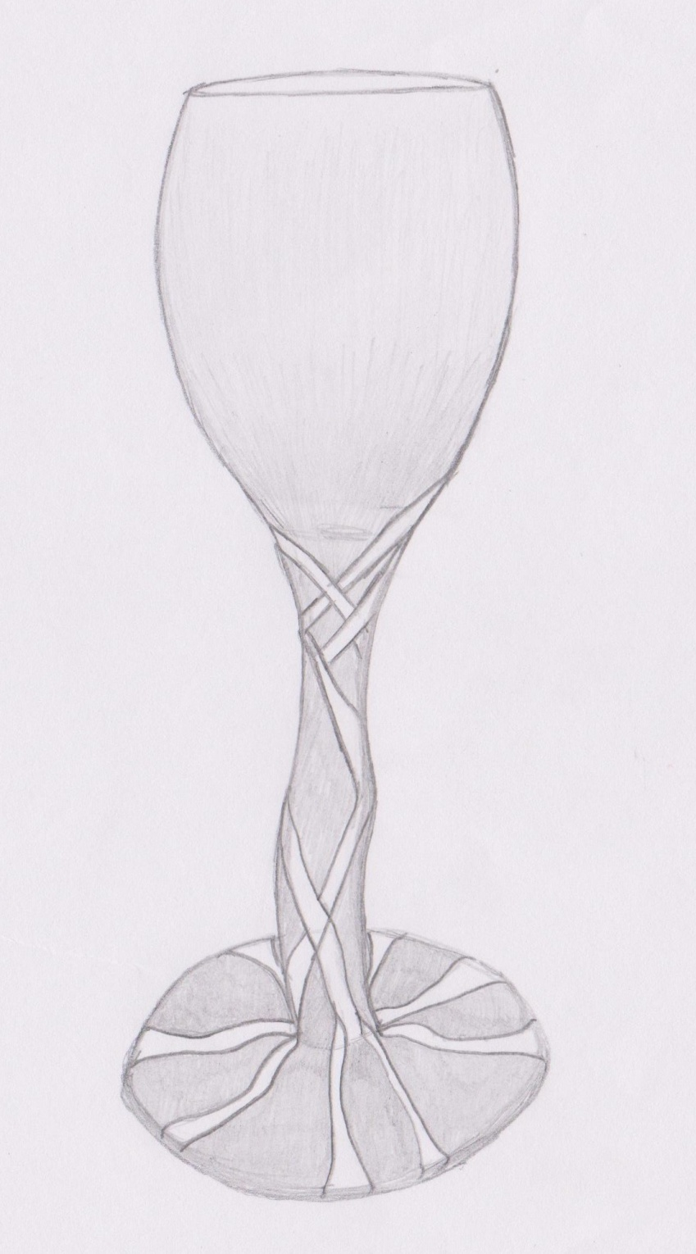
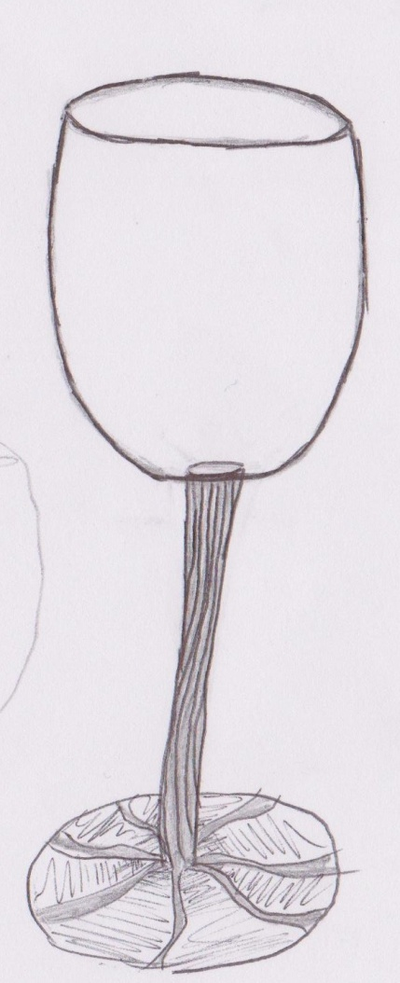
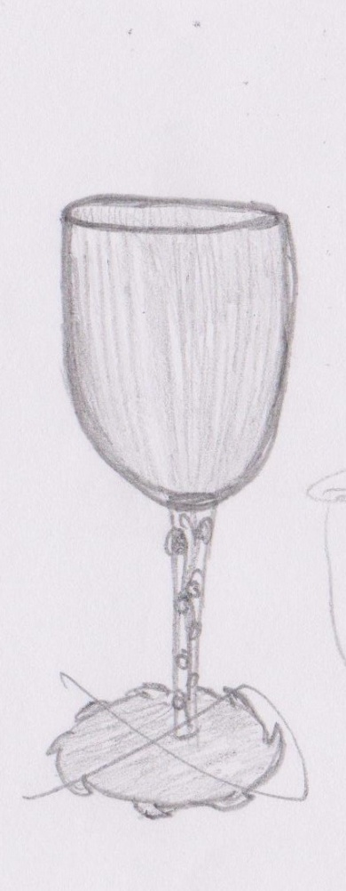
Projet n°1
Thème: Nature et design
Inspiration: Les racines d’arbres
Couleur: Base du verre blanc légèrement gris
et les décorations seront d’un blanc plus claire.
R e c h e r c h e s

Slide 6
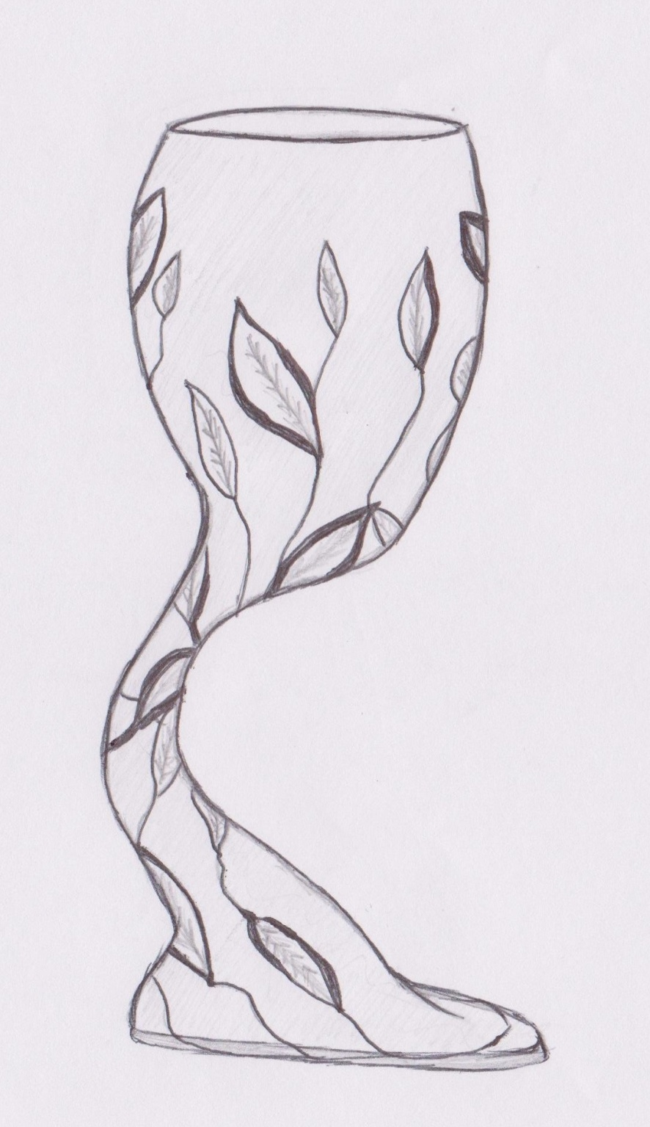
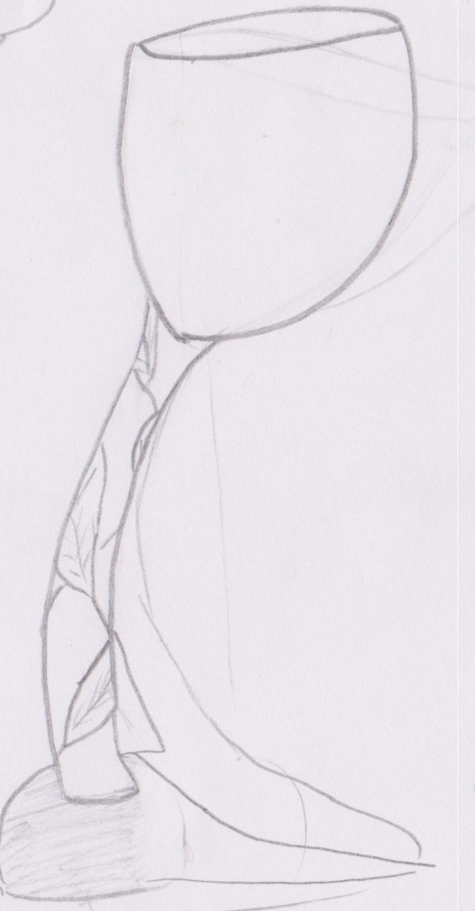
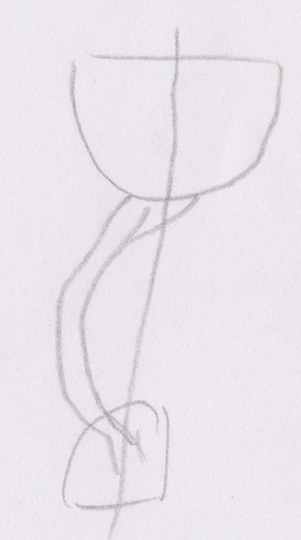
Projet n°2
Thème: nature et design
Inspiration: Les plantes grimpantes
Couleur de base du verre blanc opaque
et les décorations seront en gris foncé.
La couleur ne change pas, c’est l’épaisseur des traits
R e c h e r c h e s

Slide 7
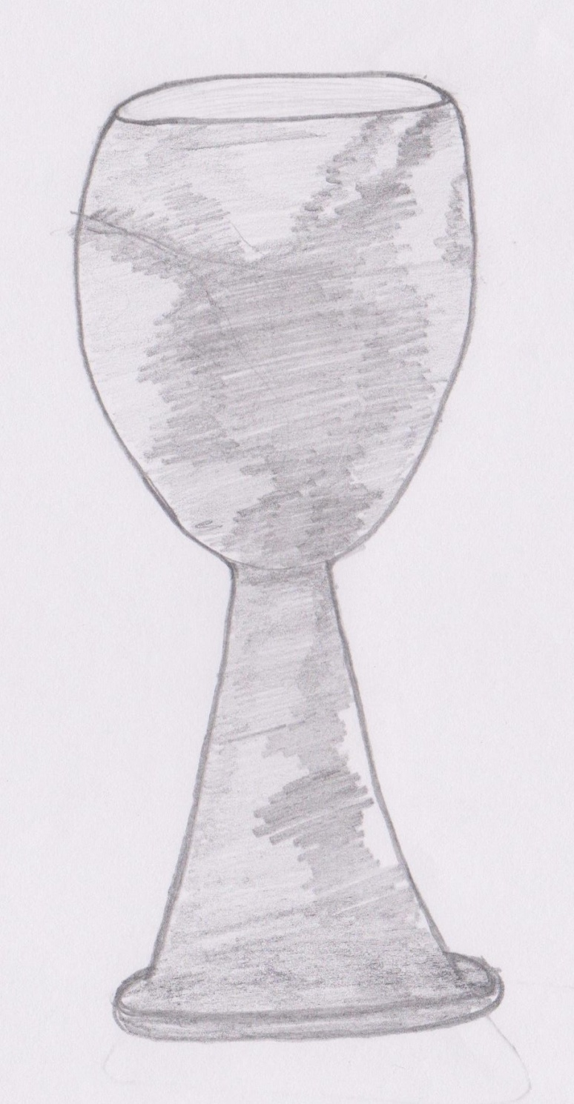
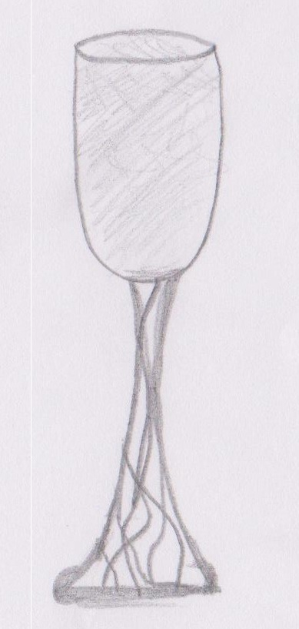
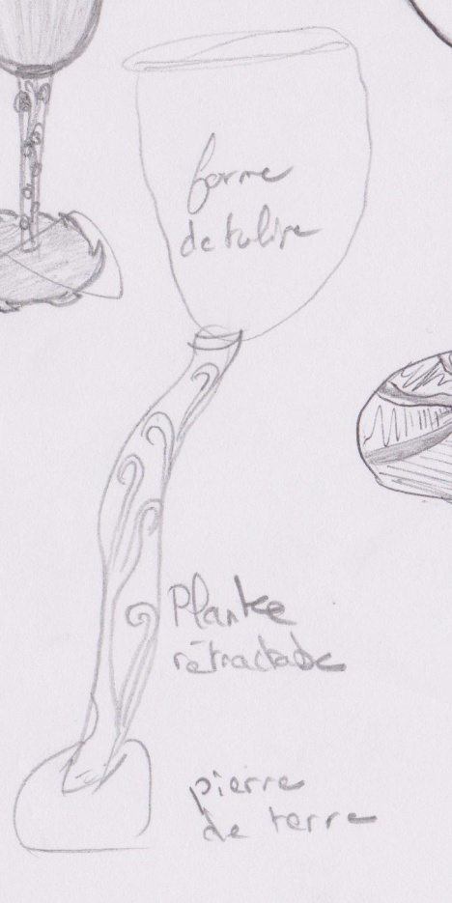
Projet n°3
Thème: nature et design
Inspiration: Aurore boréal
Couleur de base du verre est gris très claire.
et les décorations seront un simple dégradé de gris avec différentes
intensités
R e c h e r c h e s

Slide 8
J’ai finalement choisi le sujet n°2

Slide 9
Choix final
Sujet n°2
En travaillant j’ai voulu créer un verre avec pour maître mot l’«originalité ».
Et par la forme inhabituelle de ce verre, avec les motifs particuliers qui décor le verre du sujet n°2, je pense avoir réussi à dessiner un verre original.
Mes deux autres projets étaient aussi détaché de ce que l’on peut voir en vente actuellement, mais ils m’ont paru trop basic.
J’ai donc concentré mes efforts sur le second projet et je suis satisfaite du résultat.

Slide 10
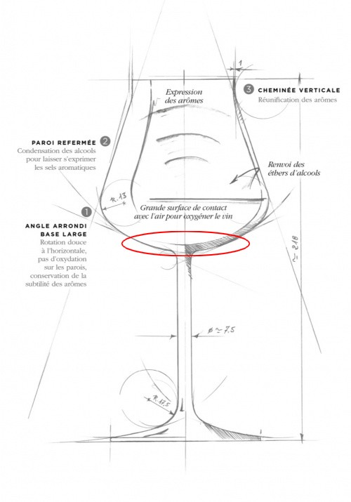
Annexe
http://img1.aujourdhui.com/users/937517/mon_arbre_prefere.jpg
http://www.lejournalduvin.com/wp-content/uploads/2012/11/Photo-verre-degustation-Universel-JPEG-1.jpg
http://www.renders-graphiques.fr/image/upload/normal/feuilles_plante_grimpante.png
www.lejournalduvin.comwp-contentuploads201211Photo-verre-degustation-Universel-JPEG-1.jpg
www.maxisciences.comconcours-photocette-aurore-boreale-a-ete-immortalisee-a-h-gtuva-mountain-en-norvege-credit-photo-tommy-eliassen_pic52962.html
www.paperblog.fr5260757les-verres-chateau-baccarat-l-art-de-deguster-le-vin
www.intothewine.fruploadsarticle.thumbschateaubaccarat_dessin_3f00a2.jpeg
www.gentside.combaccaratbaccarat-presente-les-verres-chateau_art35220.html
www.parisienneaparis.files.wordpress.com20120201_photoyduronsoy_tablechoibyunghoon_couvertschristofle.jpg
http://www.lejournalduvin.comwp-contentuploads201211Photo-verre-degustation-Universel-JPEG-1.jpg
http://www.renders-graphiques.fr/image/upload/normal/feuilles_plante_grimpante.png
Le bouton est en rouge

